Slide 1
تعليمات معمل نووية 1
1- إحضار دفتر رسم بياني لكتابة محاضراتك العملية فيه
2- تسليم الدفتر عند نهاية كل معمل لتصحيحه ورصد درجتك المستحقة .
3- في حال عدم تسليمك أو نسيان الدفتر في المنزل لا تحسب لك درجة هذه المحاضرة.
4- يسلم تقرير فردي في المحاضرة التالية عن موضوع المحاضرة السابقة .
5- تلغى درجة تقريرك و تقرير زميلتك في حال تم النقل من البعض .
6- لا يستقبل منك أي تقرير بعد الموعد المحدد لك .
7- إرجاع أدوات التجربة إلى مكانها بعد الإنتهاء منها

Slide 2
تعليمات معمل نووية 1
توزيع الدرجات بالنسبة للتقارير
كل تقرير ستكون عليه 3 درجات

Slide 3
الإسم : ................................... المجموعه ..........
عنوان التجربة : ............................
الغرض من التجربة: ..............................................
الأدوات المستخدمه : ..............................................
خطوات العمل : ................................................................................................................................................................................................................................................
البيانات السابقة ( درجة واحدة )
النتيجة النهائية + التعليق + الوحدات ( درجة واحدة )
معلومة إضافية لم تذكر في المحاضرة يختص موضوع هذه المحاضرة ( نصف درجة )
ترتيب التقرير ( نصف درجة )
جامعة الدمام-كلية التربية للبنات بالجبيل-قسم الفيزياء

Slide 4
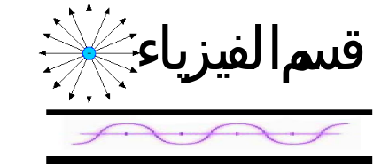
الكواشف النووية
Nuclear Detectors
فيزياء نووية 1 - الكاشفات النووية استاذات المعمل : م.ع عبير حدادي – م.ع عهود الفهد

Slide 5
أهداف المحاضرة
1- التعرف على سبب نشوء الإشعاع .
2- أنواع الاشعاعات .
3- الكواشف الإشعاعية
فيزياء نووية 1 - الكاشفات النووية استاذات المعمل : م.ع عبير حدادي – م.ع عهود الفهد

Slide 6
سبب نشوء الإشعاع
1- فائض في عدد البروتونات
يؤدي إلى تغلب القوى الكولومية الناتجة عن تنافر البروتونات على القوى النووية مما يؤدي إلى عدم الإستقرار
2- فائض في عدد النيوترونات
يؤدي كثرة عدد النيوترونات إلى عدم تفاعل القوى النووية مع النويات المحيطة بها مما يسبب عدم الإستقرار
فيزياء نووية 1 - الكاشفات النووية استاذات المعمل : م.ع عبير حدادي – م.ع عهود الفهد

Slide 7
سبب نشوء الإشعاع
3- فائض في الطاقة الداخلية
تكون النواة في حالة طاقية مثارة فتنتقل من المستويات المثارة إلى المستويات الدنيا للتخلص من طاقة إثارتها
فيزياء نووية 1 - الكاشفات النووية استاذات المعمل : م.ع عبير حدادي – م.ع عهود الفهد

Slide 8



أنواع الإشعاع
جسيمات ألفا هي عبارة عن نواة ذرات الهيليوم
وغالباً ما يحدث في حالة النوى المشعة الثقيلة التي عددها الذري ونلاحظ في هذه الأنوية أن العدد الذري
يقل بمقدار 2 و العدد الكتلي بمقدار 4 كما هم موضح بالعلاقة
1- إشعاع ألفا Alpha decay
فيزياء نووية 1 - الكاشفات النووية استاذات المعمل : م.ع عبير حدادي – م.ع عهود الفهد

Slide 9

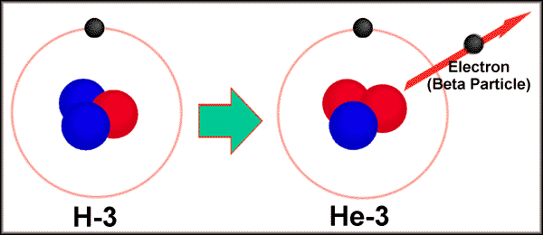
أنواع الإشعاع
2- إشعاع بيتا Beta decay
وفيه ينطلق إلكترون سالب من النواة عن طريق تحول احد النيوترونات إلى بروتون
1- أشعة بيتا السالبة
فيزياء نووية 1 - الكاشفات النووية استاذات المعمل : م.ع عبير حدادي – م.ع عهود الفهد

Slide 10

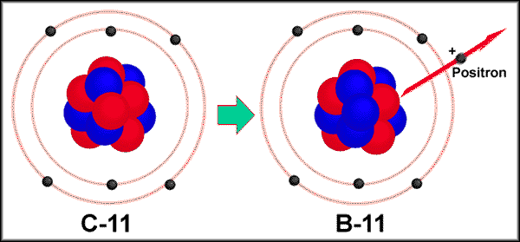
أنواع الإشعاع
2- إشعاع بيتا Beta decay
وفيه ينطلق الكترون موجب (بوزيترون)من النواة عن طريق تحول البروتون إلى نيوترون
2- أشعة بيتا الموجبة
فيزياء نووية 1 - الكاشفات النووية استاذات المعمل : م.ع عبير حدادي – م.ع عهود الفهد

Slide 11

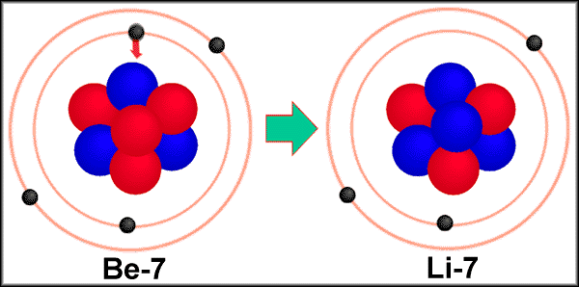
أنواع الإشعاع
2- إشعاع بيتا Beta decay
وفيه تجذب النواة الكترون من احد المستويات من خارج النواة و يتفاعل هذا الالكترون مع احد البروتونات و يتحول الى نيوترون
3- الأسر اللإلكتروني
فيزياء نووية 1 - الكاشفات النووية استاذات المعمل : م.ع عبير حدادي – م.ع عهود الفهد

Slide 12
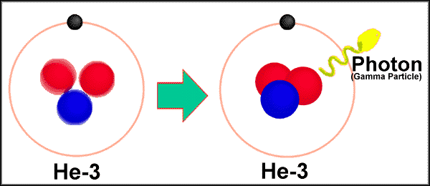

أنواع الإشعاع
اشعة جاما موجات كهرومغناطيسية تنتج تبع لخروج الفا او بيتا أو عندما تنتقل النواة المثارة إلى مستوى طاقة أدني
وفق المعادلة التالية :
3- إشعاع جاما Gamma decay
فيزياء نووية 1 - الكاشفات النووية استاذات المعمل : م.ع عبير حدادي – م.ع عهود الفهد

Slide 13
الكواشف النووية
2- كاشفات خاصة بتسجيل مسارات الجسيمات
*كاشف الغرفة السحابية
*كاشفات الغرفة الشرارية
1- كاشفات الأشعة الخاصة بعد الجسيمات
* الكاشفات الغازية
*كاشفات سيرنكوف
*كاشفات أشباه الموصلات
* كاشفات الغرفة الفقاعية
* الكاشفات الوميضية
فيزياء نووية 1 - الكاشفات النووية استاذات المعمل : م.ع عبير حدادي – م.ع عهود الفهد

Slide 14
الكاشفات الغازية
تعتمد على مبدأ تأين جزئيات الغاز نتيجة مرور الجسم المشحون ومن ثم قياس التيار الكهربائي الناتج .
مبدئها
فيزياء نووية 1 - الكاشفات النووية استاذات المعمل : م.ع عبير حدادي – م.ع عهود الفهد

Slide 15
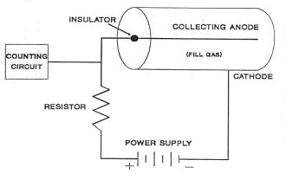
الكاشفات الغازية
تركيبها
سلك معدني من
التنجستن و يمثل المصعد
اسطوانة معدنية مفرغة من الهواء وبها غاز خامل مثل الهالوجين
نافذة رقيقة من الميكا
جدار الإسطوانة يمثل القطب السالب و يسمى المهبط
مقاومة R تسمى مقاومة الحمل
فيزياء نووية 1 - الكاشفات النووية استاذات المعمل : م.ع عبير حدادي – م.ع عهود الفهد

Slide 16
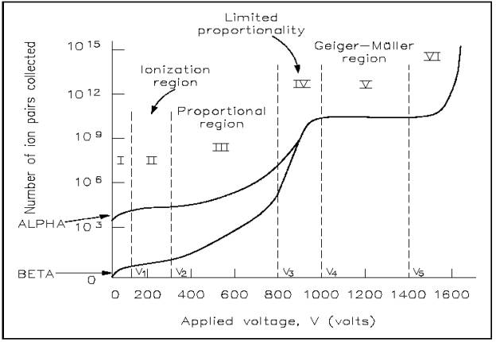
الكاشفات الغازية
يمر الجسم المشحون عند دخوله إلى العداد بست مناطق على حسب الجهد المطبق على العداد
ميكانيكية الكشف
عن الإشعاع
فيزياء نووية 1 - الكاشفات النووية استاذات المعمل : م.ع عبير حدادي – م.ع عهود الفهد

Slide 17
الكاشفات الغازية
المنطقة الأولى
تعود الأيونات إلى الإندماج مرة اخرى لتكون جزيئات الغاز
يصطدم بجزيئات الغاز فتتأين
(التأين الإبتدائي)
يدخل الجسيم المشحون داخل العداد
لذلك تسمى هذه المنطقة بمنطقة الإسترجاع
Recombination region
فيزياء نووية 1 - الكاشفات النووية استاذات المعمل : م.ع عبير حدادي – م.ع عهود الفهد

Slide 18
الكاشفات الغازية
المنطقة الثانية
يتجه كل أيون إلى الالكترود المخالف له
تزداد القدرة على فصل الايونات
يزداد الجهد
لذلك تسمى هذه المنطقة بمنطقة التشبع او التأين
Ionization region
تتولد نبضة ثابتة الشدة
فيزياء نووية 1 - الكاشفات النووية استاذات المعمل : م.ع عبير حدادي – م.ع عهود الفهد

Slide 19
الكاشفات الغازية
المنطقة الثالثة
تتصادم مع جزيئات الغاز
تكتسب الايونات الاولية طاقة حركة
بزيادة الجهد
لذلك تسمى هذه المنطقة بالمنطقة التناسبية
Proportional region
تنتج أيونات ثانوية يتناسب عددها مع عدد الايونات الأولية
فيزياء نووية 1 - الكاشفات النووية استاذات المعمل : م.ع عبير حدادي – م.ع عهود الفهد

Slide 20
الكاشفات الغازية
المنطقة الرابعة
يصعب فيها التمييز بين الايونات الاولية
يزداد التضاعف بفعل تصادم الايونات الثانوية
بزيادة الجهد
لذلك تسمى هذه المنطقة بمنطقة التضاعف
Multiplication
region
فيزياء نووية 1 - الكاشفات النووية استاذات المعمل : م.ع عبير حدادي – م.ع عهود الفهد

Slide 21
الكاشفات الغازية
المنطقة الخامسة
لايعتمد ارتفاع النبضة على نوع الجسيم المؤين و طاقته
يصبح العداد حساس لاي جسيم مؤين مهما كانت طاقته
بزيادة الجهد
تسمى هذه المنطقة بمنطقة عداد جايجر
Geiger-muller
region
فيزياء نووية 1 - الكاشفات النووية استاذات المعمل : م.ع عبير حدادي – م.ع عهود الفهد

Slide 22
الكاشفات الغازية
المنطقة السادسة
يؤدي ذلك إلى تلف العداد
يحدث تفريغ كهربائي لجميع جزيئات الغاز
بزيادة الجهد زيادة كبيرة
لذلك تسمى هذه المنطقة بمنطقة التفريغ المستمر
Continuous discharge
region
فيزياء نووية 1 - الكاشفات النووية استاذات المعمل : م.ع عبير حدادي – م.ع عهود الفهد

Slide 23
أنواع الكاشفات الغازية
1- غرفة التأين
2- الكاشف التناسبي
3- عداد جايجر ميولر
فيزياء نووية 1 - الكاشفات النووية استاذات المعمل : م.ع عبير حدادي – م.ع عهود الفهد

Slide 24
عداد جايجر ميولر
مبدأ عمل عداد جايجر ميولر:
تتكون ايونات موجبة و الكترونات سالبة
تتأين جزيئات الغاز
يدخل الجسيم المؤين
تتجه الشحنات نحو الإلكترود المخالف
يمر تيار
فيسجل مرور جسيم
فيزياء نووية 1 - الكاشفات النووية استاذات المعمل : م.ع عبير حدادي – م.ع عهود الفهد

Slide 25
عداد جايجر ميولر
يقل الجهد و يقل تبعاً لذلك المجال الكهربائي
تتراكم الشحنات الموجبة حول المصعد
الأيونات الموجبة أبطأ من الإلكترونات
لا يمر تيار
لا يسجل عد
تواصل الايونات الموجبة حركتها نحو المهبط
فيزياء نووية 1 - الكاشفات النووية استاذات المعمل : م.ع عبير حدادي – م.ع عهود الفهد

Slide 26
عداد جايجر ميولر
يصبح العداد قادر على عد جسيم اخر
يزداد الجهد و المجال تدريجياً
يقل تراكم الشحنات حول المصعد
فيزياء نووية 1 - الكاشفات النووية استاذات المعمل : م.ع عبير حدادي – م.ع عهود الفهد

Slide 27
عداد جايجر ميولر
تتولد مشكلة في أثناء عملية العد وهي:
قد يحدث إعادة التحام للأيونات الموجبة و الإلكترونات السالبة المتراكمة عند المصعد مما يؤدي إلى انطلاق فوتون يسبب هذا الفوتون في إحداث تأينات أخرى زائفة يقوم العداد بعدها حتى لو لم يدخل جسيم إلى داخل العداد
فيزياء نووية 1 - الكاشفات النووية استاذات المعمل : م.ع عبير حدادي – م.ع عهود الفهد

Slide 28
عداد جايجر ميولر
تتم عملية الإخماد بطريقتين :
1- الطريقة الإلكترونية
إضافة مقاومة خارجية كبيرة جداً متصلة على التوالي مع مصدر الجهد و الأنبوبة
فيزياء نووية 1 - الكاشفات النووية استاذات المعمل : م.ع عبير حدادي – م.ع عهود الفهد

Slide 29
عداد جايجر ميولر
2- الطريقة الكيميائية
إضافة غاز ذي إخماد ذاتي إلى غاز الأنبوبة يعمل على امتصاص الفوتونات الصادرة من تأين المهبط
فيزياء نووية 1 - الكاشفات النووية استاذات المعمل : م.ع عبير حدادي – م.ع عهود الفهد

Slide 30
عداد جايجر ميولر
مصطلحات مهمة :
الزمن الفاصل بين لحظة دخول الجسيم النووي ووصول الجهد إلى عتبة جايجر
1- الزمن الميت : Dead time
الفترة بين وصول الجهد إلى عتبة جايجر و وصوله إلى القيمة القصوى لعمل نبضة كهربائية كبيرة
2- زمن الإسترجاع :
Recovery time
فيزياء نووية 1 - الكاشفات النووية استاذات المعمل : م.ع عبير حدادي – م.ع عهود الفهد

